Slide 1


Document Slide Presentation
LineBot & GoogleSheet

Slide 2
Agenda
การเก็บข้อมูล USER ใน google sheet และแสดงผลออกมา หน้า 3
การ ReplyMessage และส่ง FlexMessage กลับไป หน้า 4
ทำการสร้าง LineBot หน้า 5-6
ทำการสร้าง GoogleSheet หน้า 7-8
การเชื่อม LineBot เข้ากับ GoogleSheet หน้า 9-10
Coding Time !! หน้า 10-20

Slide 3
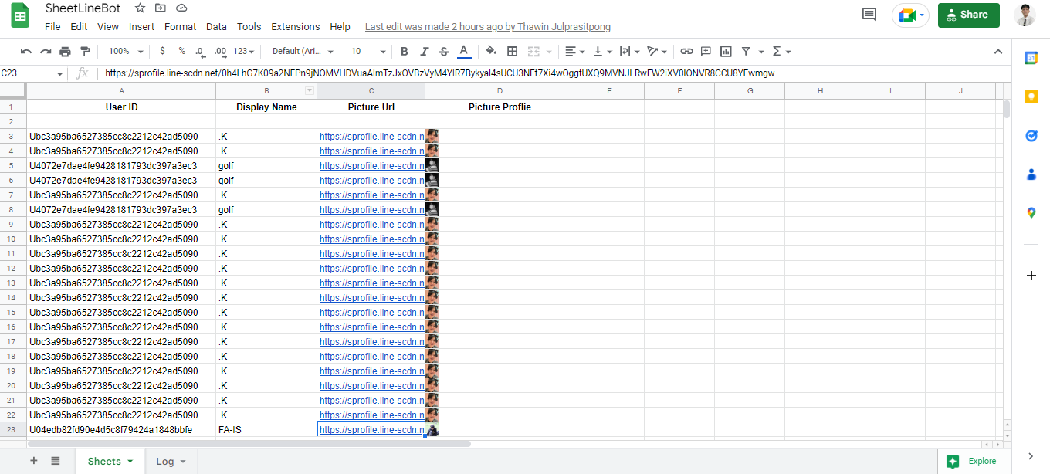
การเก็บข้อมูล USER ใน google sheet และแสดงผลออกมา

Slide 4
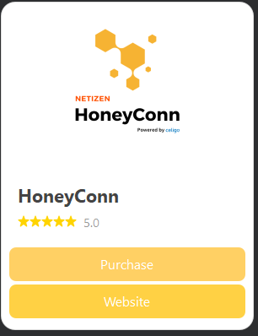
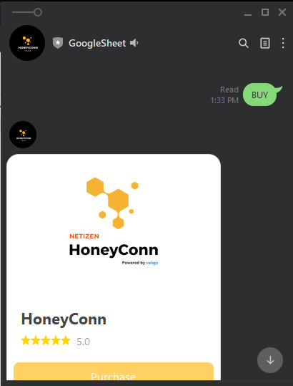
การ ReplyMessage และส่ง FlexMessage กลับไป

Slide 5
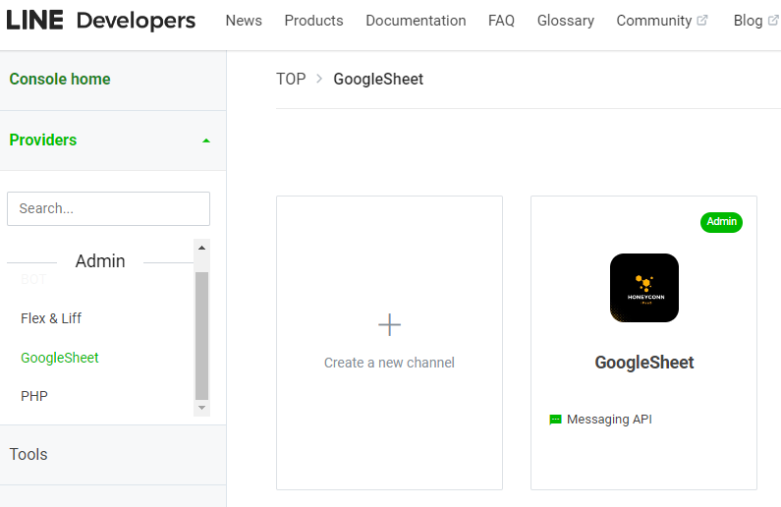
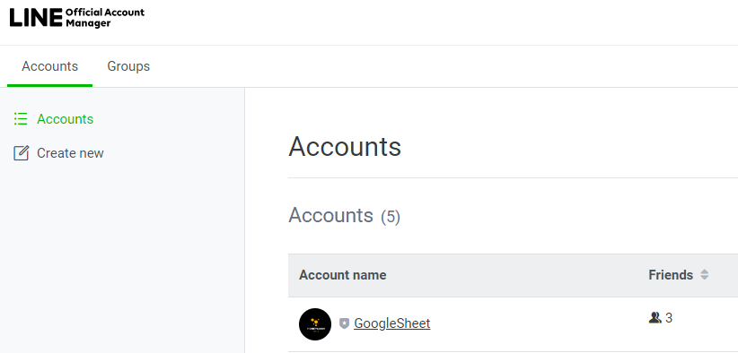
1. ทำการสร้าง LineBot
** โทน สีเขียว หมายถึง line **
1.1 สมัคร Line Developer และทำการสร้าง Providers ขึ้นมา
จากนั้นให้เลือกสร้างแบบ Messaging API เพื่อให้เป็น LineBot
และมันจะเชื่อมกับ Line OA อัตโนมัติ
(แนะนำว่าให้สมัคร Line OA ด้วย)
** สีแดง หมายถึงการเน้นย้ำ**

Slide 6
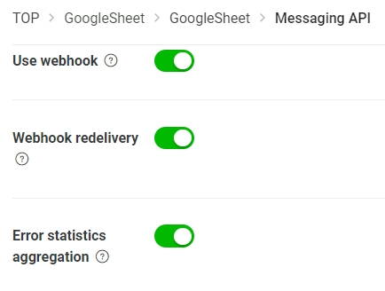
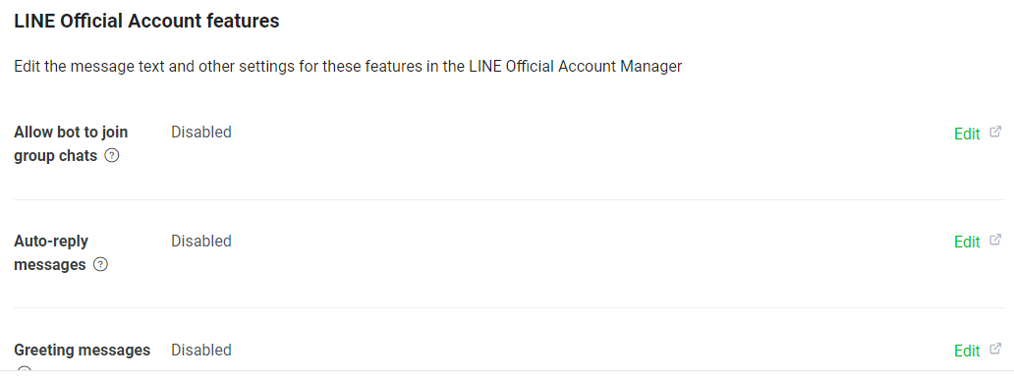
1. ทำการสร้าง LineBot
** สีม่วง หมายถึง webhook **
1.2 จากนั้นเข้าไปตั้งค่าตัว Messaging API ให้เปิดใช้ Webhook
และปิด Auto-Replymessage โดยเข้าไปที่
TOP > Provider > Bot > Messaging API และเลื่อนลงมาข้างล่าง

Slide 7
2. ทำการสร้าง GoogleSheet
2.1 เข้าไปที่ https://docs.google.com/spreadsheets/u/0/ จากนั้น
File > new สร้าง Spreadsheets ขึ้นมา 1 แผ่น และตั้งหัวข้อให้
A1 / B1 / C1 / D1
แทนด้วย
User ID / Display Name / Picture Url / Picture Proflie
ตามลำดับ เพื่อเป็นหัวข้อให้สำหรับการเก็บข้อมูล
** แบ่งสีตามที่ต้องแทนด้วย**

Slide 8
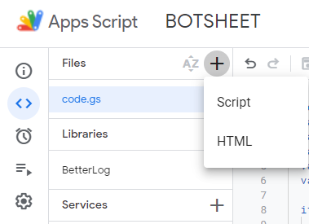
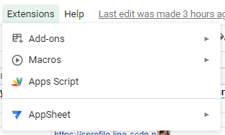
2. ทำการสร้าง GoogleSheet
2.2 จากนั้นให้ไปที่ Menu > Extenstion > App Script ของ GoogleSheet
เพื่อใช้ตัว App Script ของ Google
ในส่วนของตัว App Script ให้เลือก Files > Script
เพื่อสร้างไฟล์ .gs ขึ้นมา
** โทน สีฟ้า หมายถึง Code js และ json**

Slide 9
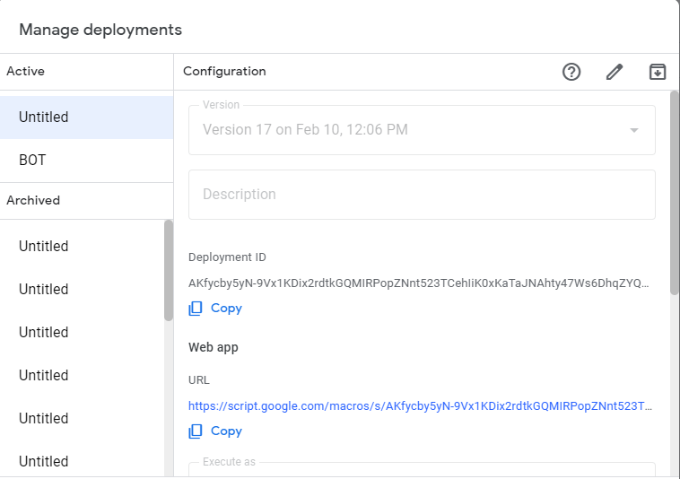
3. การเชื่อม LineBot เข้ากับ GoogleSheet
3.1 เปิดตัว App Script ขึ้นมาเลือกไฟล์ .gs ที่สร้าง และเขียน code
Java script อะไรก็ได้ลงไปก่อนเพื่อ Deploy เอา Web app URL
ไปใส่ webhook ของ LineBot และเชื่อมต่อกัน

Slide 10
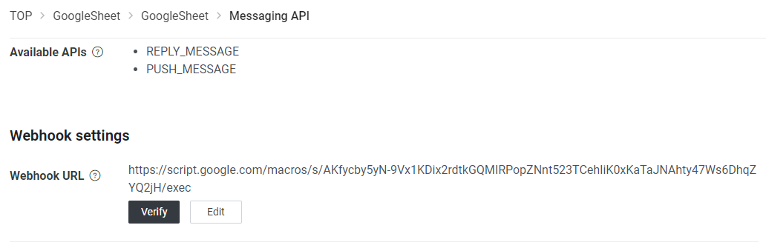
3. การเชื่อม LineBot เข้ากับ GoogleSheet
3.1 เปิดตัว LineBot และนำ Web app URL ที่ได้จากการ Deploy
ไปใส่ webhook ของ LineBot และเชื่อมต่อกัน
โดยเข้าไปที่
TOP > Provider > Bot > Messaging API

Slide 11
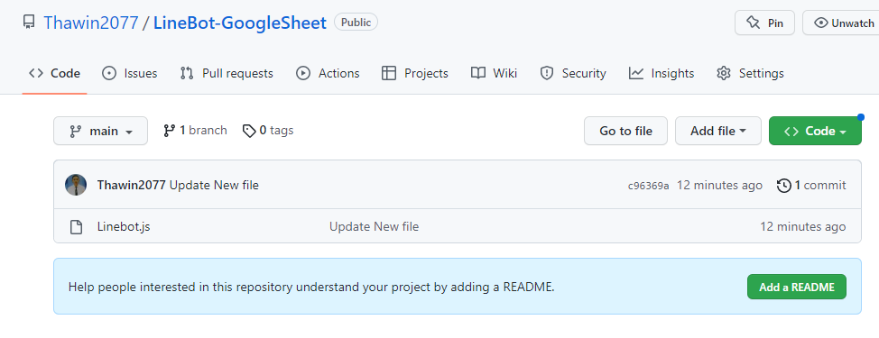
4. Coding Time !!
Code ทั้งหมดใน github :
https://raw.githubusercontent.com/Thawin2077/LineBot-GoogleSheet/main/Linebot.js

Slide 12
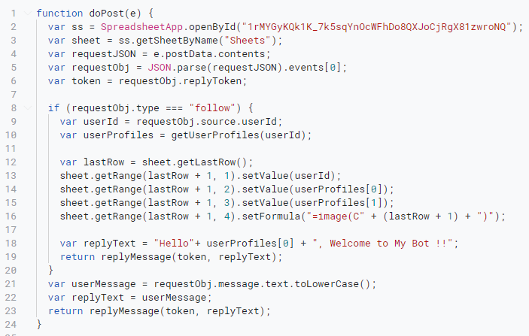

4. Coding Time !!
ฟังชั่น doPost
บรรทัดที่ 2 ให้ใส่
Spreadsheet ID เข้าไป
เพื่อระบุว่าจะใช้ Spreadsheet ไหนในการทำงานของโค้ด
บรรทัดที่ 3 ระบุชื่อ sheet

Slide 13
4. Coding Time !!
โดยฟังชั่นนี้ เริ่มจาก if
ตั้ง Condition
ว่าถ้า Follow หรือ Add
เพื่อน LineBot มา
จะทำการ + row เข้าไปใน sheet โดยเก็บ value
userID / DisplayName / UserProfiles / Picture Profiles
และให้ replytext กลับไปว่า ‘Hello’+userprofiles+
‘Welcome to my bot’

Slide 14
4. Coding Time !!
ออกนอก condition มาจะ
กำหนดให้ usermessage มี .toLowerCase(); เพื่อดักให้ทุกครั้งที่ user send message อะไรเข้ามาเราจะรับค่าเป็นตัวพิมพ์เล็กทั้งหมดเพื่อให้เข้ากับตัวแปรใน code ของเราจะได้ไม่สนว่า user
พิมพ์คำสั่งเล็กหรือพืมพ์ใหญ่เข้ามา
กำหนดให้ return replyMessage มีพารามิเตอร์ token,replyText

Slide 15
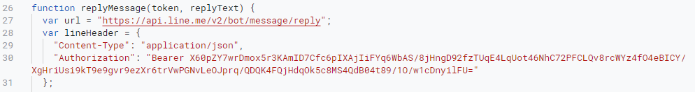
4. Coding Time !!
ฟังชั่น replyMessage เรียกพารามิเตอร์ token, replytext
ประกาศตัวแปร url = api เป็นการเรียกใช้ api ของ line
ประกาศตัวแปร lineheader ให้ Content-type = application/json
กำหนดให้อ่านข้อมูล เป็นรูปแบบของ JSON
และ ให้ authorization ด้วยการ ใส่ Channel acces token จาก LineBot ต่อจาก Bearer เพื่อยืนยันว่าจะใช้ code นี้ที่ LineBotตัวไหน
**วิธีรับ Channel acces token อยู่หน้าถัดไป**

Slide 16
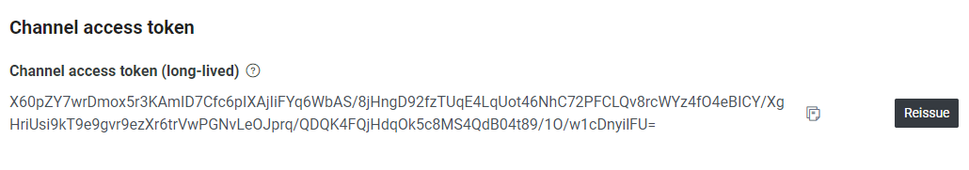
4. Coding Time !!
วิธีเข้าไปเอา Channel access token
ให้เปิดตัว LineBot และเข้าไปที่
TOP > Provider > Bot > Messaging API
จากนั้นเลื่อนลงมาข้างล่างสุดและจะเห็นส่วนของ Channel access token

Slide 17

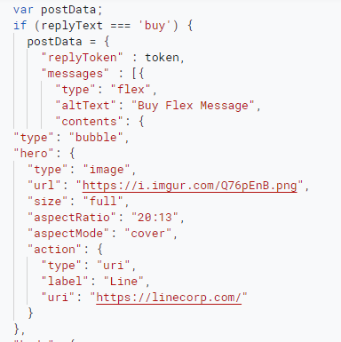
4. Coding Time !!
ยังอยู่ในส่วนของฟังชั่น replyMessage
ต่อมาประกาศตัวแปร postData
และมี Condition ว่า ถ้า replyText
เท่ากับคำว่า ‘buy’ จะให้เก็บเป็น token เอาไว้สำหรับเรียกใช้ในพารามิเตอร์ replyMessage
จากนั้นให้ messages ที่ส่งไป
type เป็น flex และต่อจาก contents ทั้งหมดคือส่วน code ของ FlexMessage สามารถ
Design ได้ที่ Line Bot Design เพื่อ
นำ code JSON ออกมาใช้

Slide 18
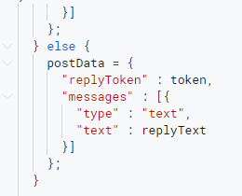
4. Coding Time !!
ถ้า else หรือไม่ตรงตาม Condition
จะเรียกใช้ postData และนำ token ที่เก็บไว้ในพารามิเตอร์มา จากนั้นเรียกใช้ฟังชั่น reply message ส่งข้อความกลับไปหา user ซึ่ง type ข้อความจะเป็น text และข้อความนั้นถูกเก็บไว้ในพารามิเตอร์ replytext
ปล.ถ้าเป็น ‘buy’ จะเข้า condition แต่ถ้าไม่ใช่ก็ให้ส่งข้อความนั้นกลับไปหา user แทน

Slide 19
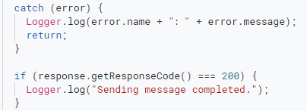
4. Coding Time !!
ต่อมาจะเป็นในส่วนของ log
ให้ catch error ใน log โดยแสดง
error name และ error message ออกมาใน log
ซึ่งถ้าเข้า condition คือ Responecode เท่ากับ 200
ให้ log แสดงข้อความว่า
“Sendig message completed.”

Slide 20
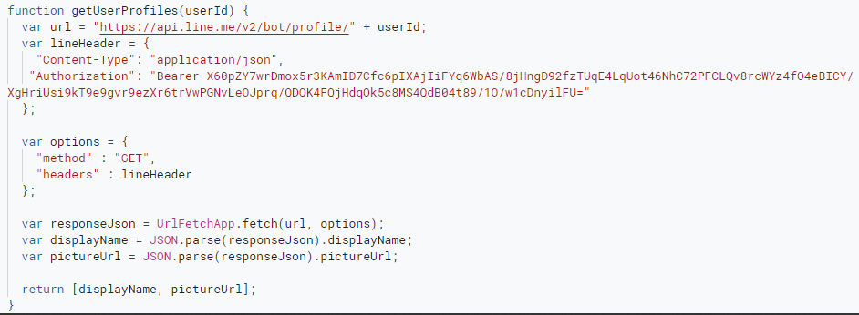
4. Coding Time !!
ฟังชั่น getUserProfiles จะเป็นตัวนำ DisplayName (ชื่อผู้ใช้) และ pictureUrl เก็บไว้ในตัวแปร และ return value ที่ได้
ไปเก็บใน GoogleSheet

